Slide 1
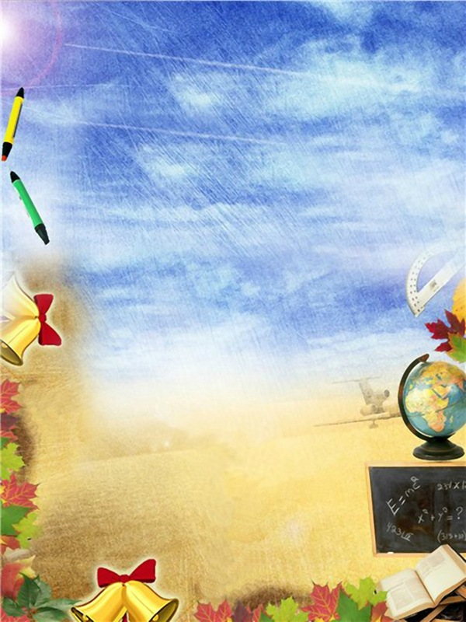
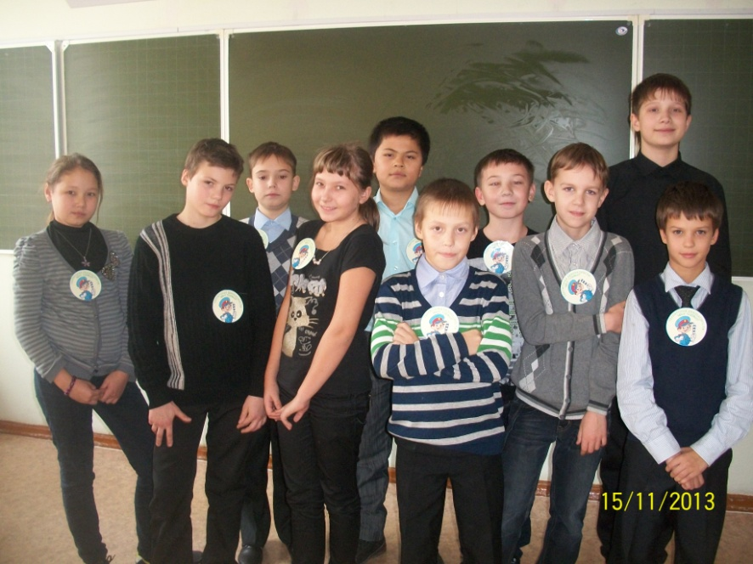
МБОУ «СОШ №15»
го Рефтинский Свердловской области
Отряд ЮИД «Территория безопасности»

Slide 2
Наш отряд:
Битмайкин Никита
Брусницын Олег
Гусев Денис
Денисенко Дмитрий
Икромжонов Аюб
Коробов Юрий
Лаптев Илья
Маркевич Дмитрий
Чернышов Максим
Шагалиева Вероника
Руководитель отряда ЮИД «Территория безопасности» – Долгая Анна Раисовна

Slide 3
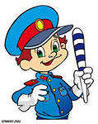
Наш девиз:
ЮИД – это сила,
ЮИД – это класс!
Соблюдать безопасность
Призываем всех вас!

Slide 4
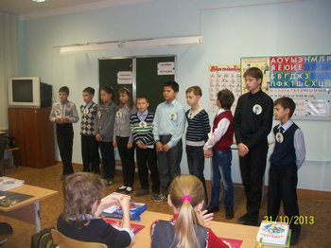
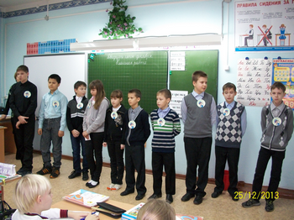
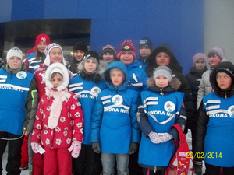
Отчёт отряда ЮИД
«Территория безопасности»
о проведённых мероприятиях
в 2013-2014 учебном году

Slide 5
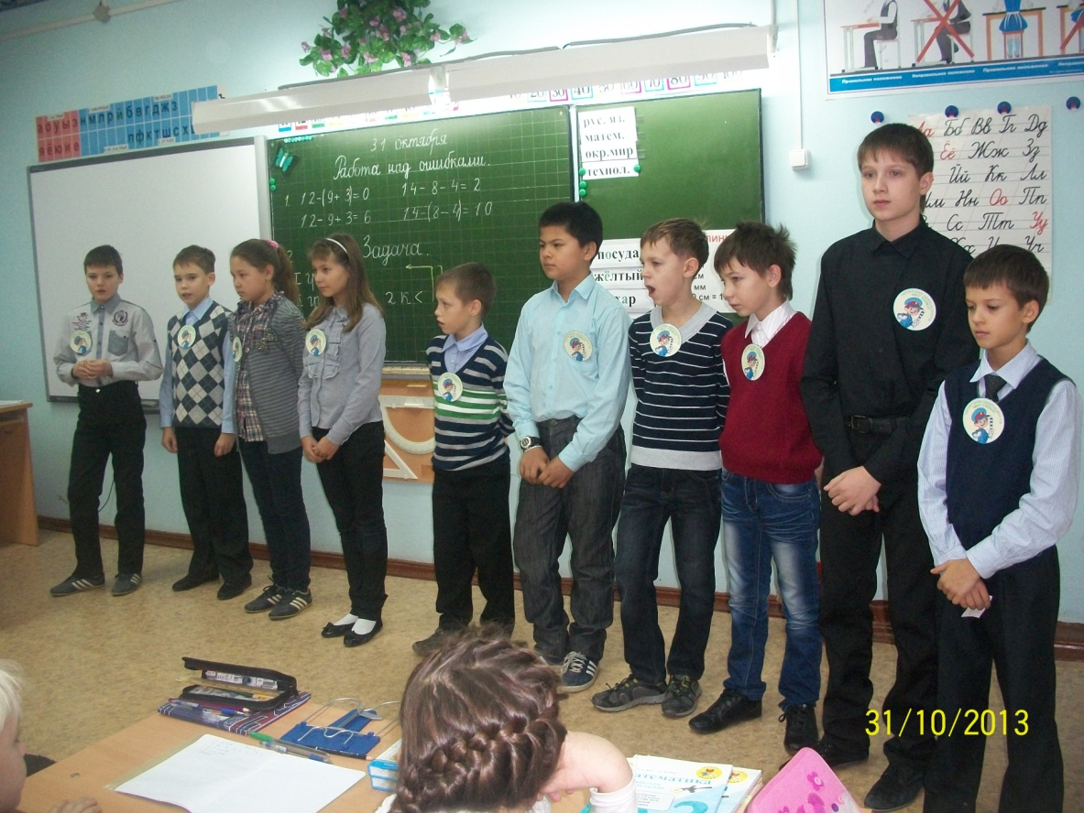
Агитка по ПДД
перед осенними каникулами
для учащихся начальной школы
Дата проведения: 30.10.2013

Slide 6
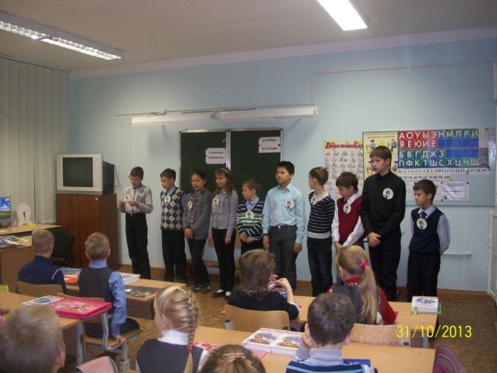
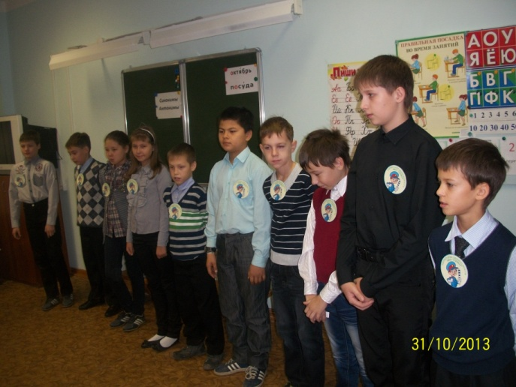
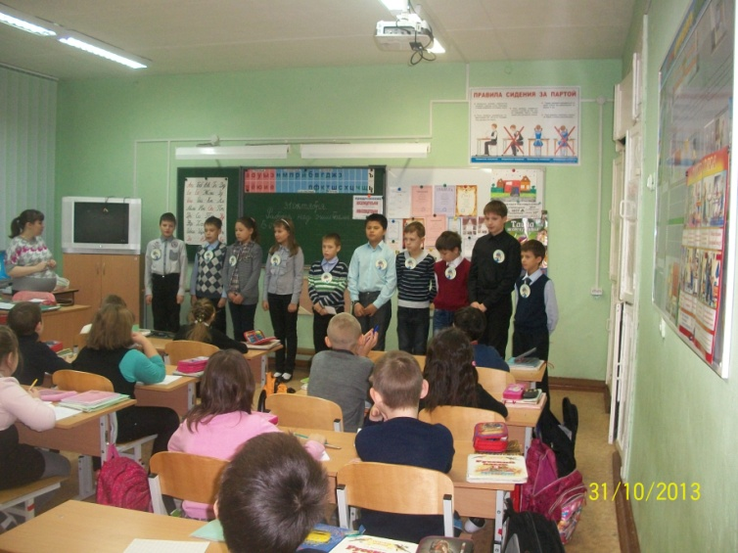
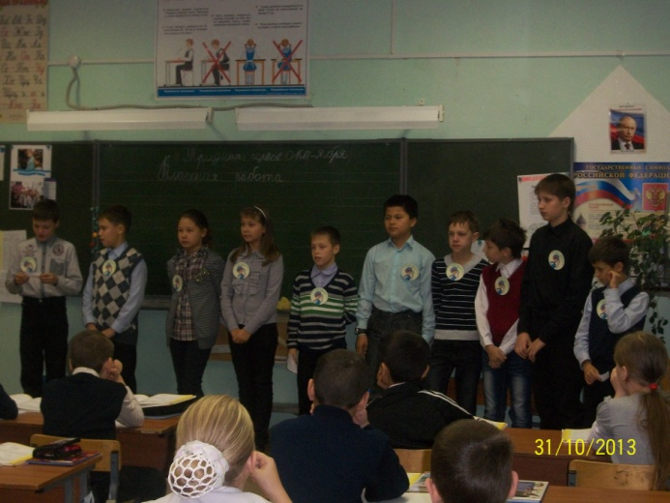
Агитка по ПДД
перед осенними каникулами

Slide 7
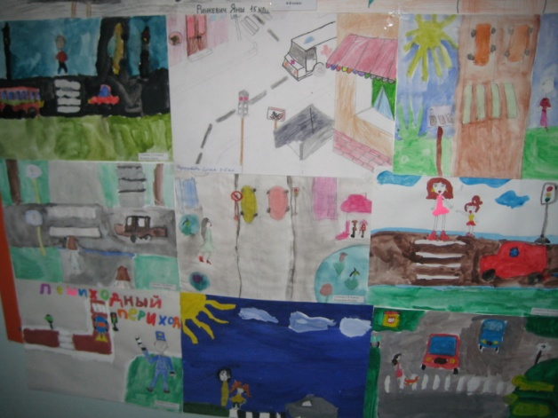
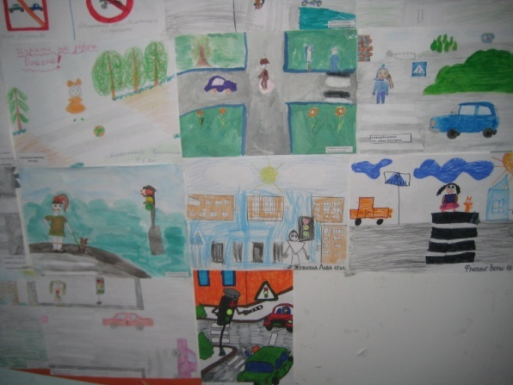
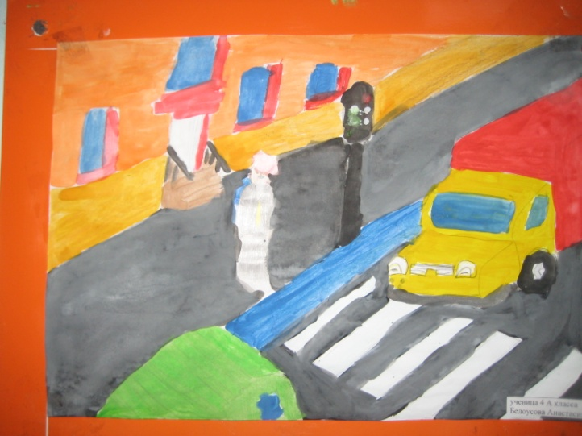
Конкурс рисунков на тему
«Я – пешеход»
среди учащихся 1-5 классов
Дата проведения: 18 – 26. 11.2013

Slide 8
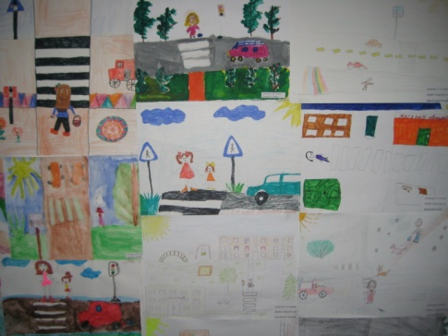
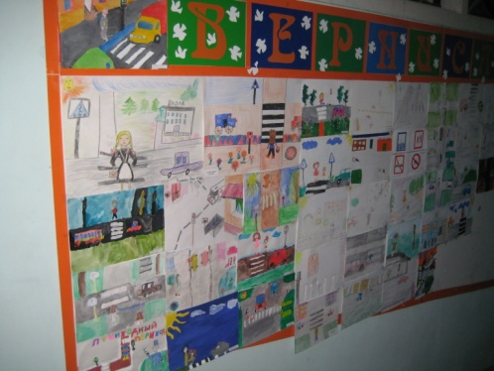
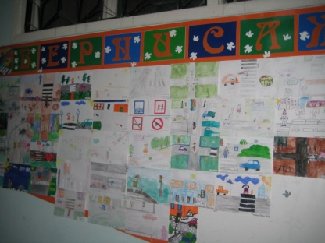
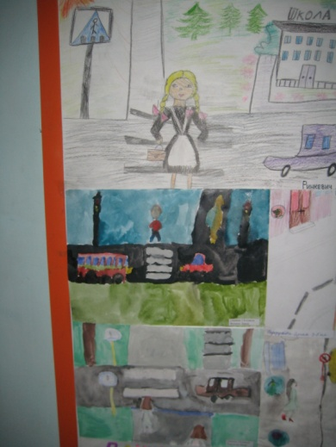
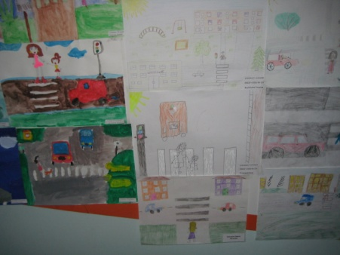
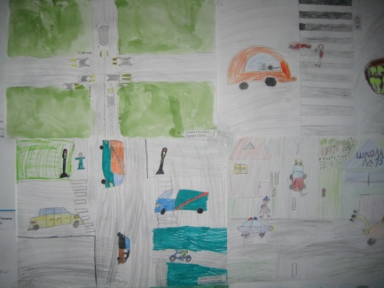
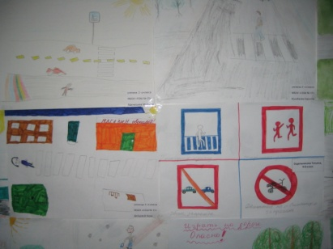
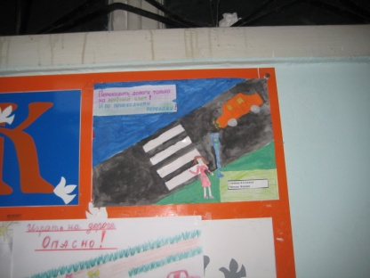
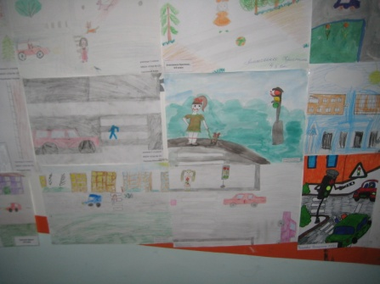
Конкурс рисунков на тему
«Я – пешеход»

Slide 9
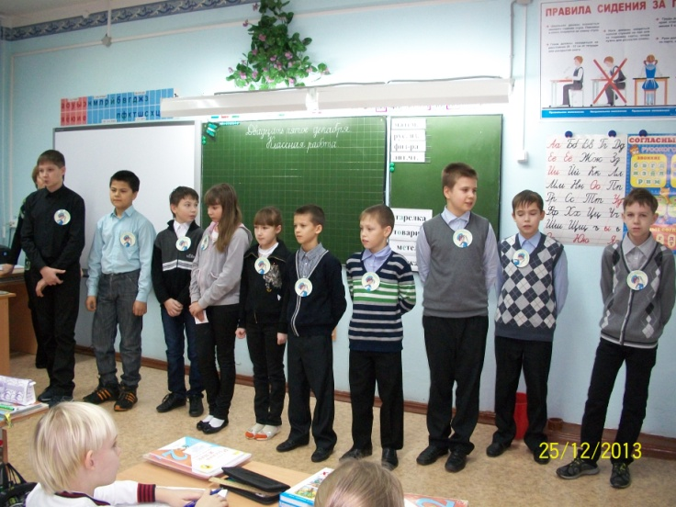
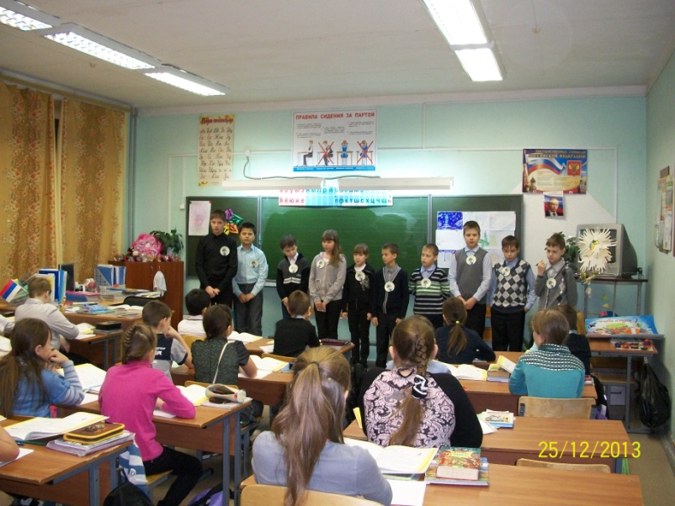
Агитка по ПДД
перед зимними каникулами
для учащихся начальной школы
Дата проведения: 25.12.2013

Slide 10
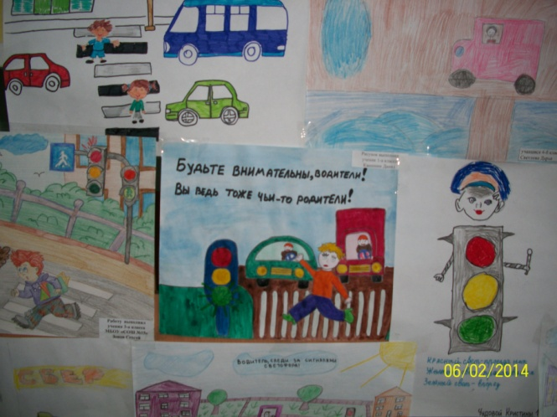
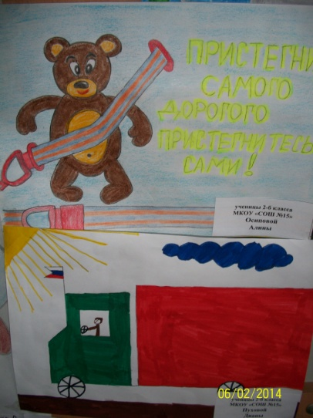
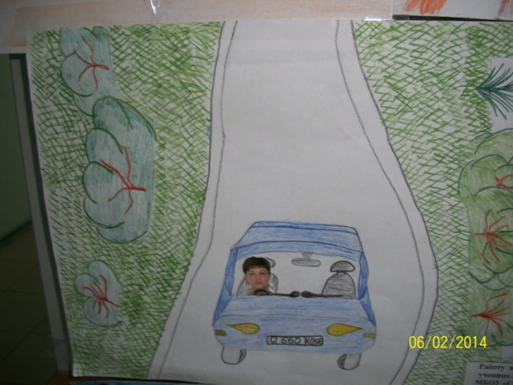
Конкурс рисунков на тему
«Родители – водители»
среди учащихся 1-5 классов
Дата проведения: 17 – 27. 01.2014

Slide 11
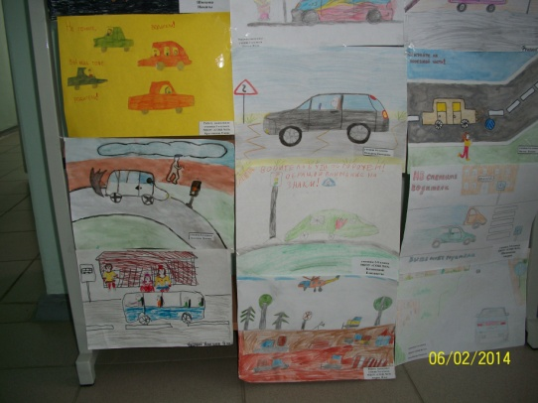
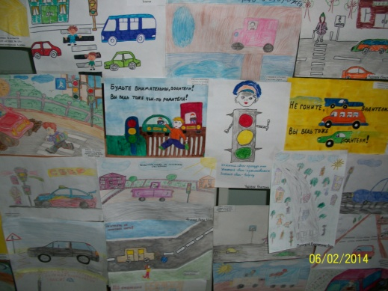
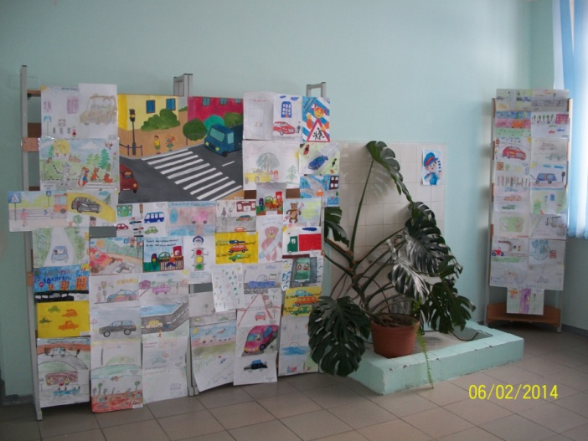
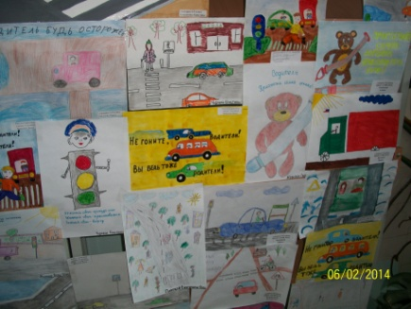
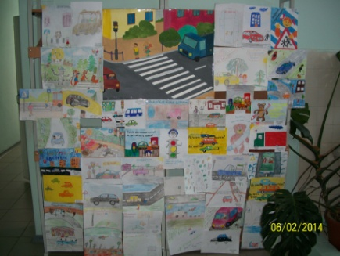
Конкурс рисунков на тему
«Родители – водители»

Slide 12
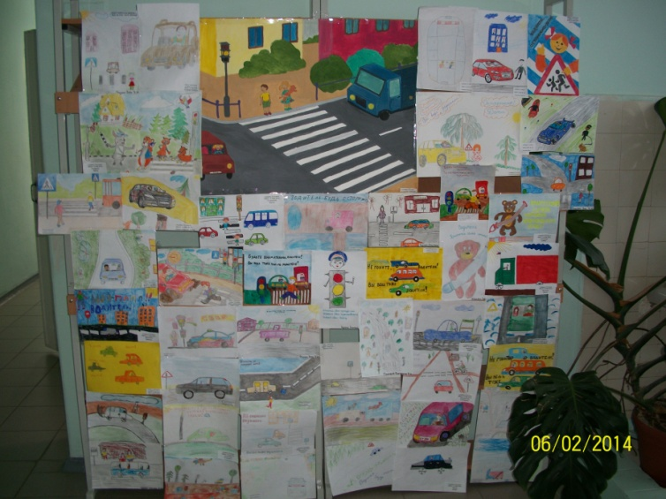
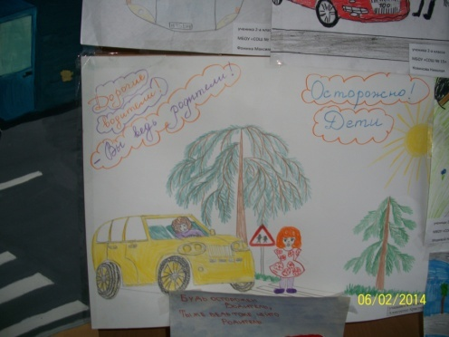
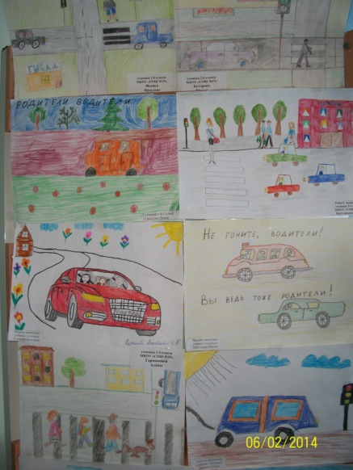
Конкурс рисунков на тему
«Родители – водители»

Slide 13
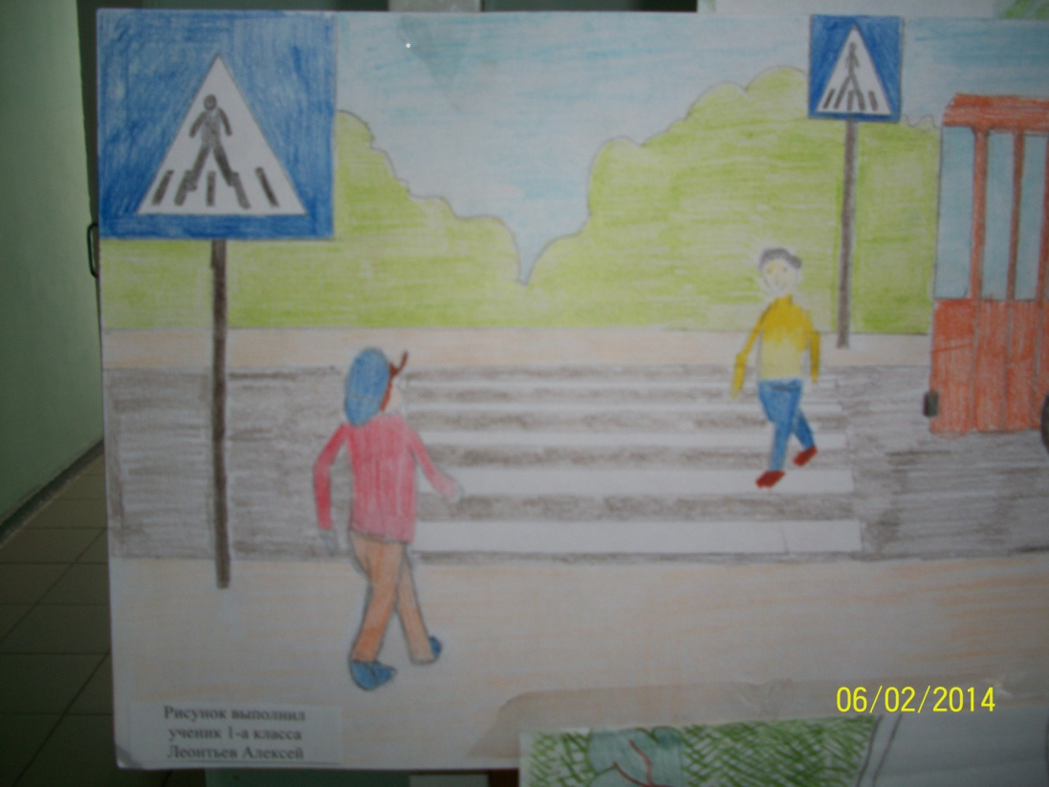
Конкурс рисунков на тему
«Водитель, будь осторожен!»
среди учащихся 1-5 классов
Дата проведения: 3 – 17. 02.2014

Slide 14
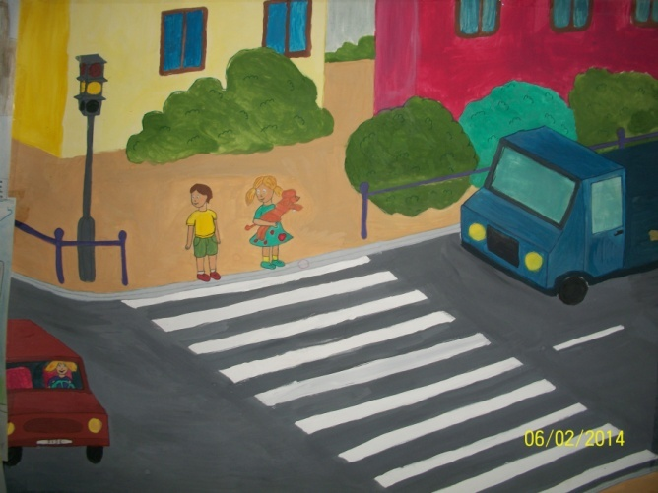
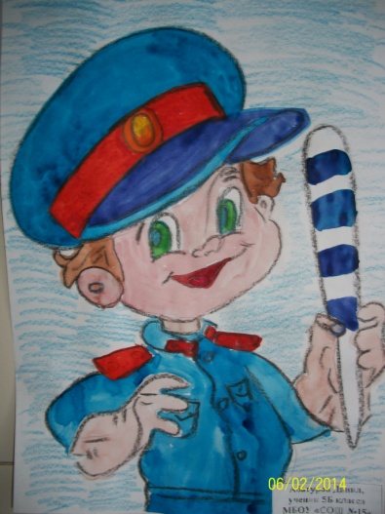
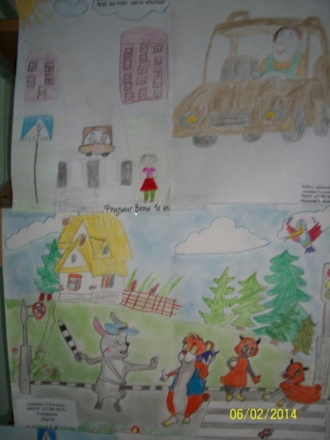
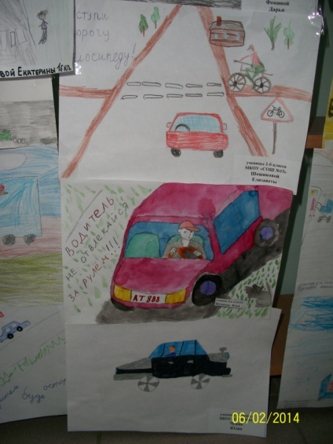
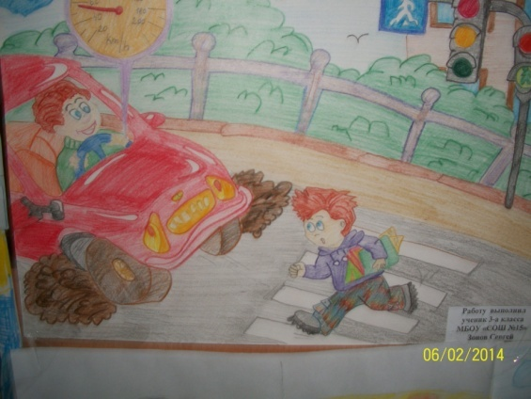
Конкурс рисунков на тему
«Водитель, будь осторожен!»

Slide 15
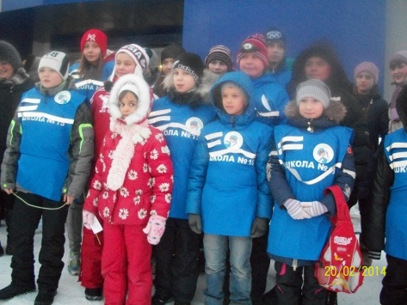
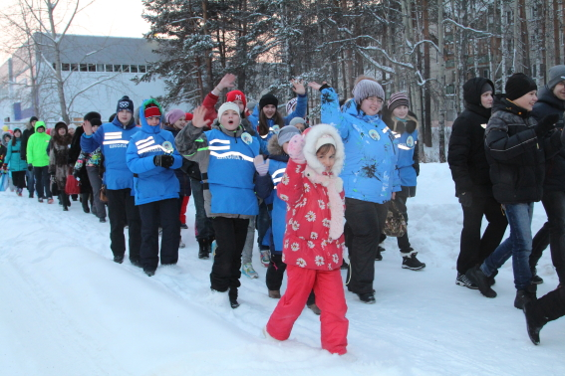
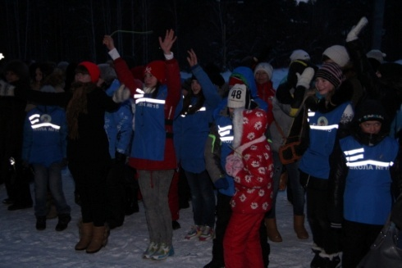
Муниципальный парад-шествие
«Замечательные люди»
Дата проведения: 20.02.2014

Slide 16
Подведение итогов конкурсов рисунков, создание и вручение грамот всем участникам
(март 2014)
Образцы грамот:

Slide 17
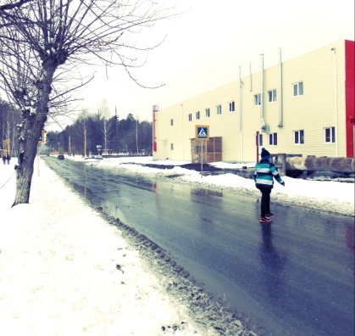
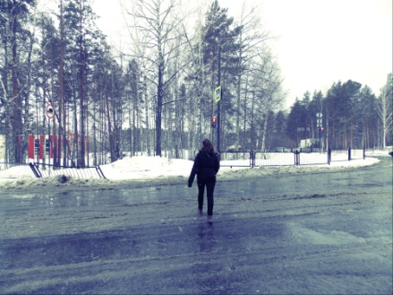
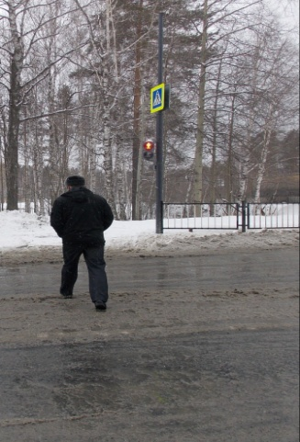
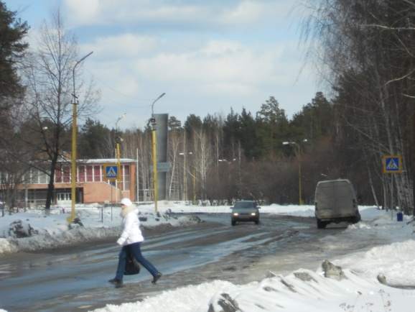
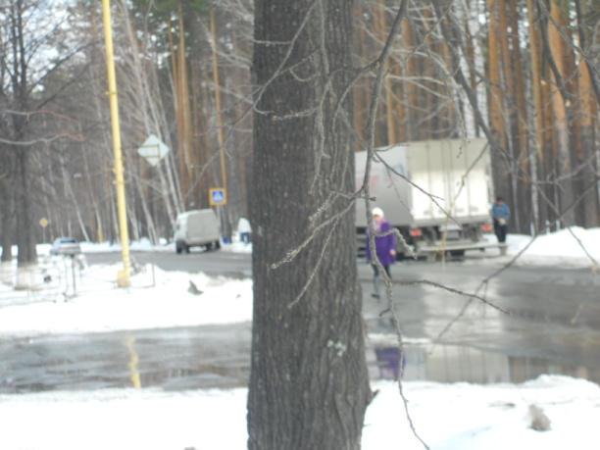
Участие в городском фотоконкурсе
«Нарушитель на дороге»
(апрель 2014)

Slide 18
Спасибо
за внимание!

